Slide 1
Подарки весны.
С. Прокофьева.

Slide 3
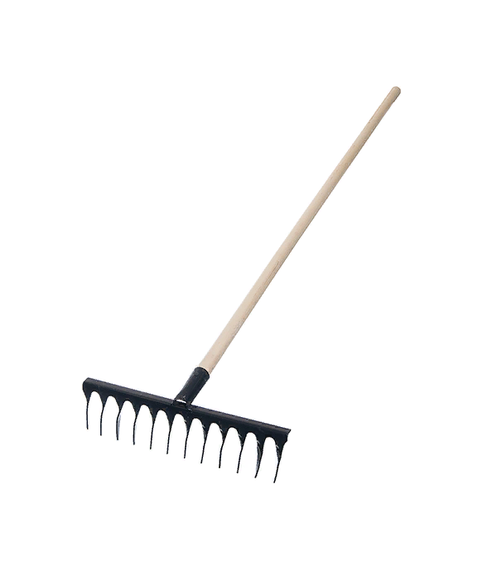
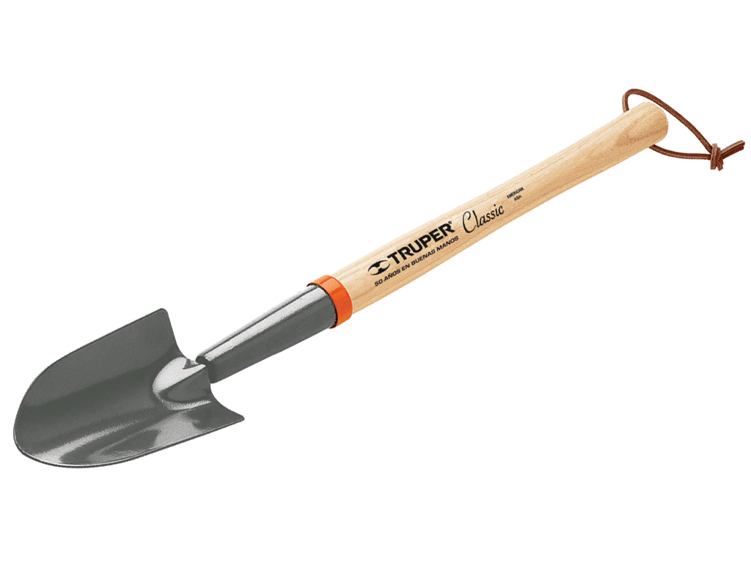
Принесла я вам ,ребятки,

Slide 4
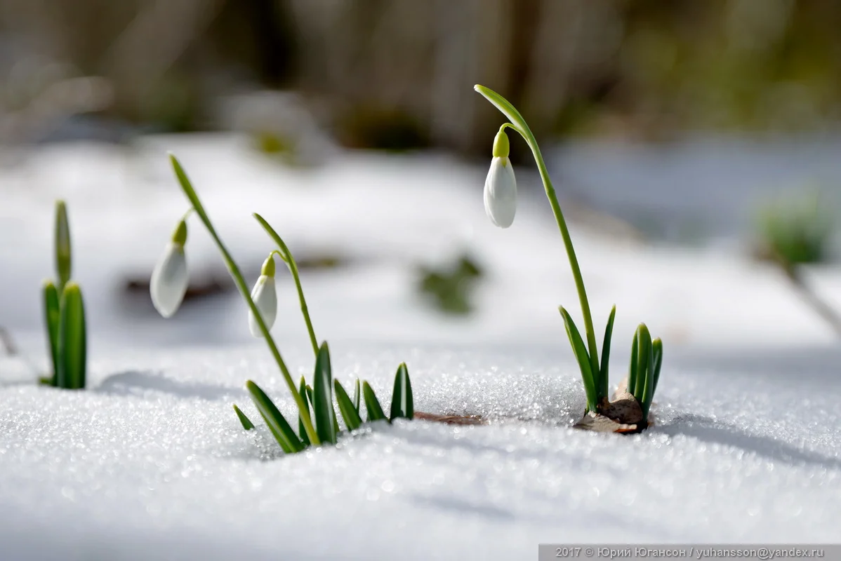
Первые подснежники

Slide 5
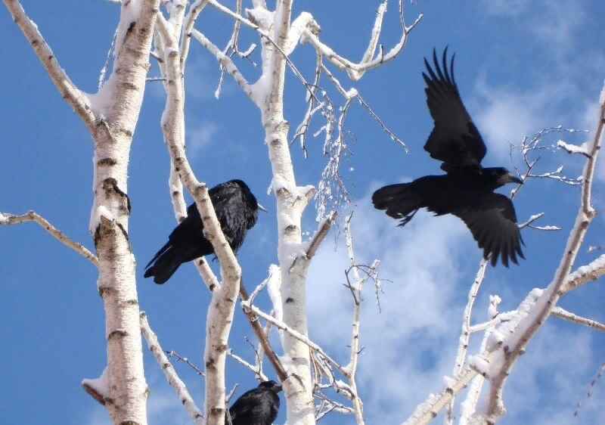
Принесла я вам грачей, и скворцов и зябликов.

Slide 6
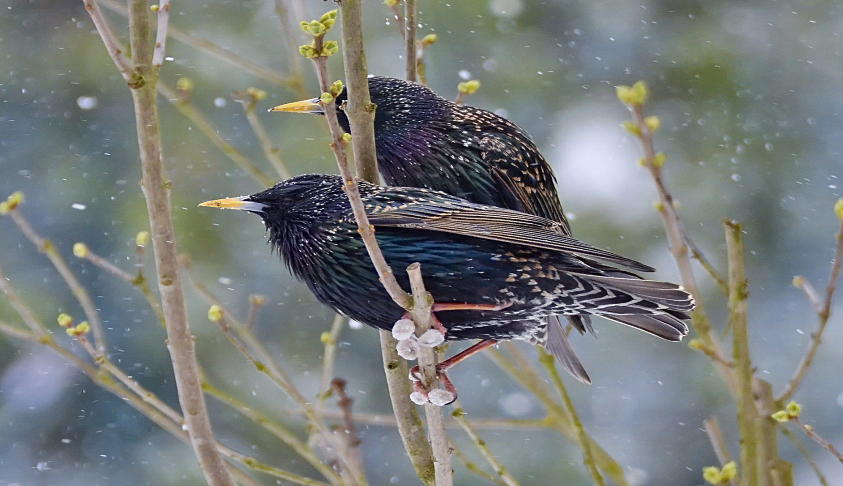
Скворцы.

Slide 7
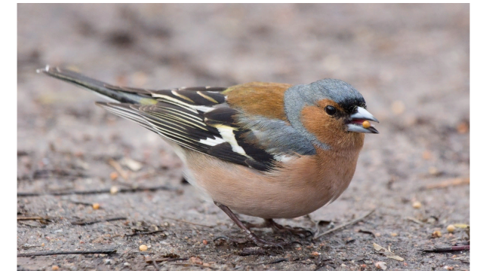
Зяблик.

Slide 8
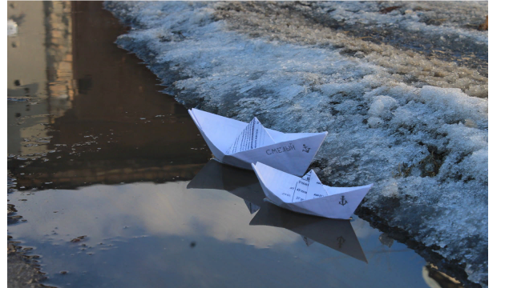
И несёт любой ручей целый флот корабликов.

Slide 9
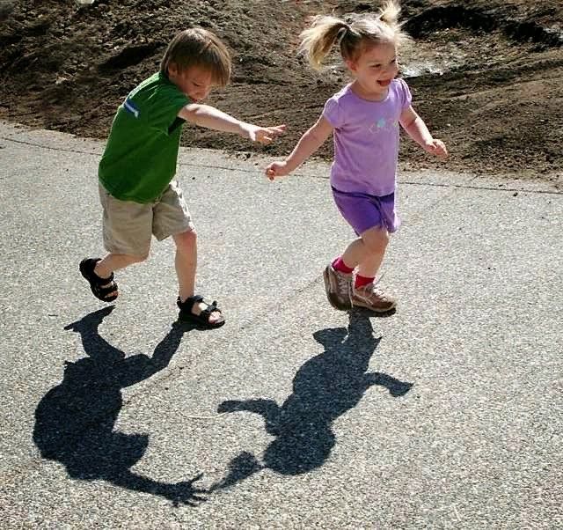
Прыгалки и салки.

Slide 10
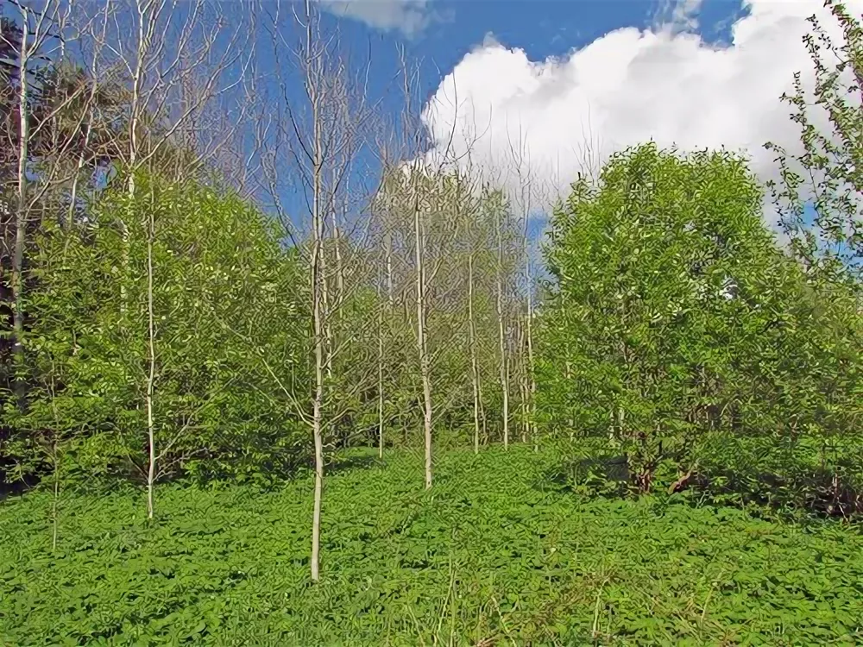
Почки клейкие , травка на опушке.

Slide 11
И у Маши на носу – первые веснушки.

